Slide 1
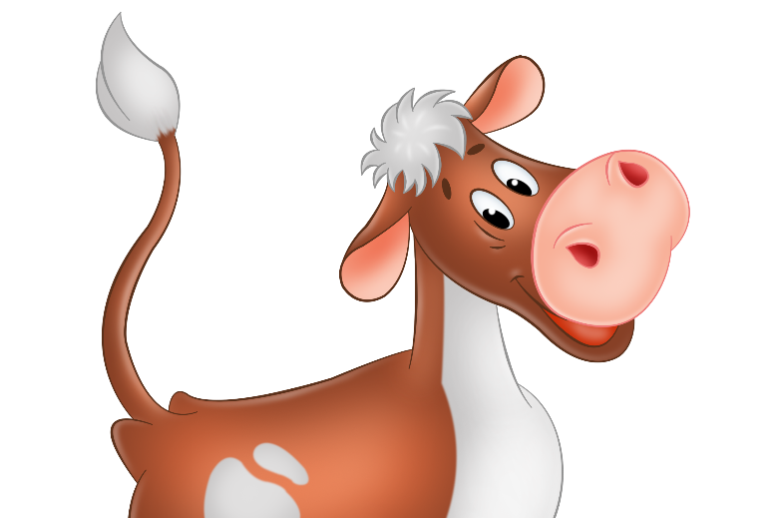
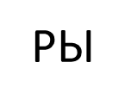
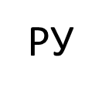
РУ-РУ
РА-РА
РУ
РЫР
РА
РО
М
РО-РО
РАР
ОРО
УРУ
АРА
РЫ
РУР
РОР
РА
РО
РУ
Р
Р
Р
РЫ-РЫ
АР
ОР
УР
выход

